Slide 1
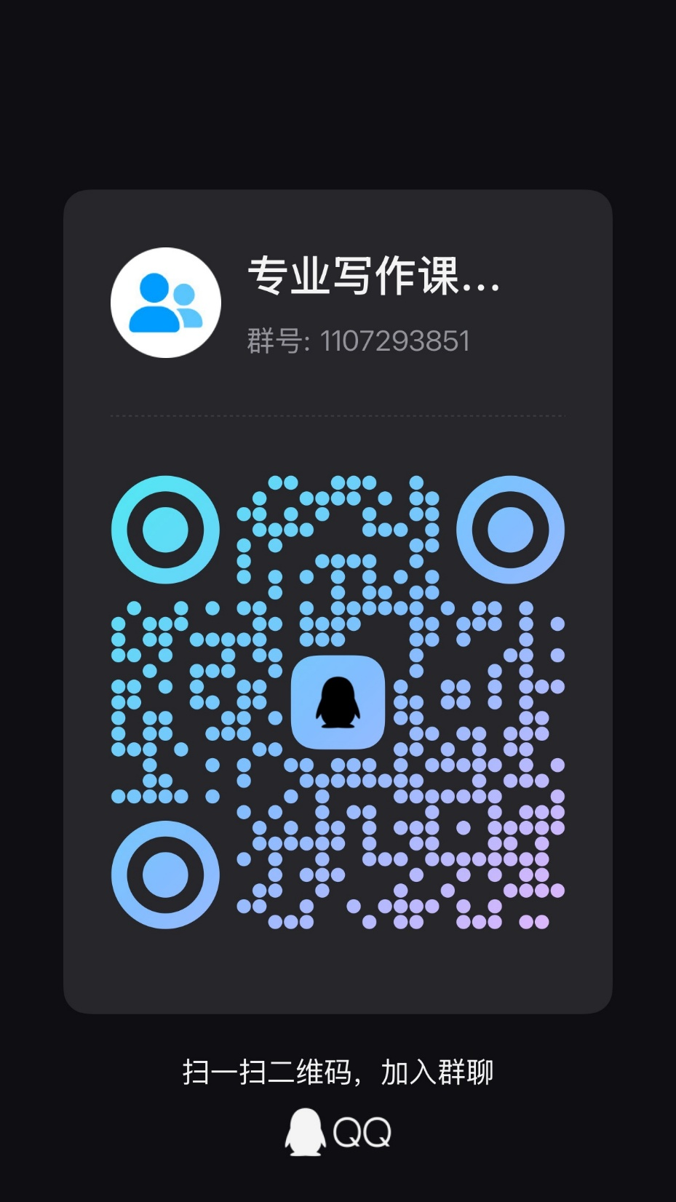
《专业写作基础》
2026-2027-01学期
巫江
电子科技大学
基础与前沿研究院
jiangwu@uestc.edu.cn
第一讲 课程概述、文献检索与综述
部分幻灯片素材源自：武刚 姚佰承 黄勇军 杨鍊 邬震宇
助教：周翔宇 QQ:2661829386

Slide 2
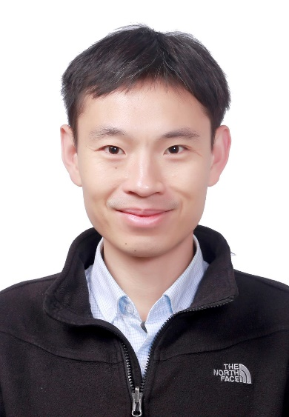
学术经历:
2025-至今:电子科技大学，基础与前沿研究院党委书记，教授、博导
2023-至今:电子科技大学，基础与前沿研究院副院长，教授、博导
2018-至今:电子科技大学，教授、博导
2015-2018:英国伦敦大学学院UCL，讲师(终身教职)、博导
2012-2015:英国伦敦大学学院UCL，博士后研究员
2013-2015:电子科技大学，校百人特聘研究员、四川省特聘专家
2011-2012:电子科技大学，副教授
2006-2011:美国阿肯色大学，研究助理
个人简介:
巫江教授现为先进光电子四川省青年科技创新研究团队负责人、国家自然科学基金青年基金（A类）获得者，国家海外高层次人才（青年项目）、中国光学工程学会理事、英国工程技术学会会士(IET Fellow)、英国高等教育学会会士(FHEA)、意大利教育大学与科研部(MIUR)注册专家(应用研究类)、四川省特聘专家、四川省学术与技术带头人、成都市特聘专家、IEEE高级会员、伦敦大学学院Arena Fellow，入选爱思唯尔中国高被引学者。曾任伦敦大学学院助理教授、博士生导师、英国未来化合物半导体制造研究中心Key Principal Investigator.
团队长期致力于半导体光电材料与器件的研究，特别是在基于化合物半导体异质结的半导体激光器、光电探测器、传感器等研究方向开展了一系列的研究，以通信作者/第一作者在Nature Photonics、Nature Elecfronics、Light: Science andApplications、Advanced Materials等国际著名高水平期刊上发表SCI 论文100余篇，引用16000 余次，连续入选爱思唯尔中国高被引学者，申请专利40余项，其中2项为英国专利，编著出版英文学术图书5部。在相关方向作为项目负责人(PI)和共同负责人(Co-I)承担国家重点研发计划、国家自然基金、KW以及英国工程与自然科学研究委员会、美国陆军研究实验室等项目20余项。
担任国家自然科学基金委、教育部C」、欧洲研究理事会ERC巩固基金(ConsolidatorGrani)、英国研究与创新未来领导者计划(UKRI Fufure Leaders Fellowship)、英国科学和技术设施委员会(STFC)、英国工程与自然科学研究委员会(EPSRC)等项目评审专家。
目前兼任多个学术期刊编委成员，包括:
Discover Nano (Nanoscale Res. Lett.)主编等
巫 江
研究方向
化合物半导体
光电材料
半导体激光器
红外探测器
办公室
6号科研楼
B225

Slide 3
选课学生分布
年级分布
  2025级：6名同学
  2024级：34名同学
院系分布
  电子科学与工程学院：4人
  生命科学与技术学院：6人
  光电科学与工程学院：1人
  计算机科学与工程学院（网络空间安全学院）：4人
  自动化工程学院：2人
  物理学院：5人
  材料与能源学院：1人
  信息与通信工程学院：13人
  数学科学学院：4人

Slide 4

投票
最多可选1项
各位同学是否上过其他写作类，或有提交“论文”与“报告”的课程？
A
有
B
没有
提交

Slide 5
分组名单（雨课堂-自由分组）

Slide 6
《专业写作基础》课程简介
本课程是全校理工科类本科专业的一门通识教育课
面向科技工作对专业写作的需求，本课程旨在培养学生的专业调研与分析能力、复杂专业技术内容的清楚解析能力、对解决复杂专业问题的过程和成果进行归纳的能力，以及准确的表达能力。
本课程主要讲授学术论文、学位论文、科技报告等专业内容的写作方法，提升学术论文等专业写作的通用能力；并通过学术写作训练，使学生掌握写作基本规范，提升学生简洁、清晰和准确写作与表达的能力。
学习写作方法，掌握写作规范，提升专业写作能力
Notes:
通识教育
1. 个人能力而言：培养可迁移的核心能力
批判性思维与复杂问题解决能力
卓越的沟通与表达能力
构建广阔的知识图谱
2. 对职业生涯而言：增强适应性与创造力，抵御“职业风险”
适应快速变化的未来：通识教育培养的底层能力（学习能力、思辨能力、沟通能力）
培养跨界创新能力
3. 对社会与公民而言：培养负责任的领导者与共同体成员
塑造健全的人格与价值观
培养 informed citizen（知情公民）

Slide 7
课程目标
文献查阅专题调研能力
科技论文写作能力
多维沟通能力
结合专业知识，提取关键词
利用文献数据库及纸质文献，查找所需资料
进行分析和概括总结，培养查新与辨识能力。
    结合具体工程案例，总结技术特点，提炼科学问题
    掌握学术论文写作方法与学位论文撰写规范
    学习写作思维方式，提高专业表达能力。
结合学术交流、科技成果汇报等场景对专业写作的要求
以课程报告、学术论文等材料进行课堂研讨与交流
培养学生沟通能力，鼓励学生学术交流。
通过本课程的学习，使学生认识专业写作的重要性。
课程培养学生运用专业知识的分析能力和创新思维的表达方法，理解专业写作方法与学术写作规范对个人发展及科技进步的积极作用。
通过讲解包括学术论文、学位论文等专业写作的方法与案例，使学生掌握表达方法和提升写作思维与表达方法，重点提高学生的“读”与“写”的能力。
通过写作实践及相关训练，提升学术论文、科技论文等专业写作的通用能力，适应社会经济发展与科技进步对专业写作的更高要求。

Slide 8

课程简介（续）
课程的教学内容
课程概述及文献检索（2学时）
文献综述论文撰写（2学时）
学位论文写作规范(2学时)
学术科技论文、科技报告及专利写作（2学时）
范文讲解、写作问题与方法研讨（4学时）
习作评讲（2学时）
课程习作汇报与研讨（2学时）
Notes:
第一讲 概述（2学时）：理解专业写作的目的和意义，概述课程基本要求及课程考核方式。
第二讲 文献检索与文献综述写作（2学时）：讲述文献检索资源，掌握并示范专业文献检索方法；了解文献综述的意义，掌握文献综述的写作要求，讲解文献综述范文。
第三讲 科技论文与报告写作（2学时）：了解科技报告特点和科技报告分类，掌握科技报告写作要求，通过讲解科技报告范文和学生已完成课程/实验报告，培养学生严谨求实、批判创新的写作思维。
第四讲 论文、专利写作规范（2学时）：了解包括科技论文与学位论文的写作目的及特点，重点掌握学位论文的写作规范；了解知识产权保护含义、专利基本知识及申请步骤；通过讲解学位论文和专利范例，培养学生良好的写作规范。
第五讲与第六讲 综述写作范文、科技论文及专利范文讲解（4学时）：研讨教学，针对文献检索和综述论文，针对已提交的文献综述报告或范文，示范讲解科技论文撰写的常见问题。
第七讲至第八讲 课程汇报与研讨（4学时）：以课堂汇报与研讨方式，每位同学以5分钟时间，课堂汇报完成的限定题目文献综述（或修改后的课程/实验报告，或新技术名词的百科全书解释）。

Slide 9
课时安排与节点要求
周 | 日期 | 内容 | 节点要求
1 | 2026-08-31 | 概述&文献检索 | 分组
2 | 2026-09-14 | 文献综述论文撰写 | 小组选题
3 | 2026-09-21 | 学位论文写作规范 | 提交论文大纲
4 | 2026-09-28 | 论文/报告/专利写作 | 提交第1次初稿
5 | 2026-10-12 | 范文讲解与写作问题研讨 | 提交第2次初稿
6 | 2026-10-19 | 专利等写作范文讲解 | 提交论文初稿
7 | 2026-10-26 | 习作评讲 | 提交第3版论文
8 | 2026-11-02 | 课程汇报与研讨 | 再次修改并汇报

Slide 10
课程简介（续）
课程特点
内容丰富，课时有限，部分内容要求同学自修;
理论学习(12学时)
写作交流（4学时）包含
  习作公共问题范文点评（90分钟）
  分组汇报写作课程报告（90分钟，每组9分钟）
课程成绩构成
课堂报告（分组提交文献综述论文等）：30%
平时作业（课堂/课下作业内容）：30%
课程论文：40%

Slide 11
自学内容和要求
1. 第一次课，选取一篇校级优秀学士/硕士/博士学位论文作为课下阅读材料（可自选其他内容）
2. 第二次课至第六次课，分别选择专业相关的经典综述论文、专利、科技报告、白皮书等其他材料作为课下阅读

Slide 12
实践性教学环节和要求
本课程实践性教学环节主要包括分组完成的专业内容写作、独立完成的课堂/课下写作作业和课堂汇报。
学生在本课程完成的专业写作字数总要求为：
  每人独立完成不少于1500字的写作。
  这1500字的要求落实学生在分组完成专业内容写作（不少于1000字）、课堂或课下写作作业任务（不少于500字）。
  前者是一组内的学生集体完成一篇论文，后者是学生单独完成命题的小作文或片段。

Slide 13
1.专业内容写作环节要求
以学生分组完成文献综述论文为例，给出如下建议及要求：
  4人1组，本次课完成“雨课堂”分组
课程实践论文的形式可以多样，每组完成的综述论文总字数不少于4000字。
评述不少于40篇国内外重要的早期参考文献及近五年最新参考文献
组内每个人在完成不少于10篇文献查阅的基础上，撰写不少于字数1000字的章节内容。

Slide 14
课程实践专业内容写作环节的内容形式
（1）采用基于文献查阅的文献综述报告作为课程考核任务，以激发学生对专业写作的兴趣，训练学生的专业写作思维方法，培养学生的专题调研能力；
（2）可采用课程设计报告、或工程实验报告、或技术应用研究报告等其他形式科技报告的任务，以训练学生面向写作的专业分析能力，简洁、准确、专业地解析工科的研究问题、研究过程或实验现象，培养基于专业分析与逻辑的专业写作能力；
（3）可采用撰写学术论文、或专利/软件著作权申请书，或科技专题白皮书等形式，以训练学生的专业写作规范，并培养学生专业沟通能力；
（4）可采用撰写数模/电子设计竞赛报告、大创课题申请书、国际学术会议论文等类型专业文体，以培养学生多维沟通能力。

Slide 15
2. 课堂/课下作业环节
（1）根据专业给定范围与建议方向，以指定题目的撰写
（2）在第四讲学术科技论文及专利写作（2学时）板块结束后，完成对两篇研究内容接近的论文正文供学生阅读
分析正文结构，写出评审论文意见
总结写作逻辑与方法，修改论文部分片段

Slide 16
3.课堂汇报环节
要求：
  学生分组汇报定稿的文献综述论文，或课程/实验报告，或提交的其他写作内容。主要汇报文献检索情况、专题调研过程、撰写过程及写作收获。
建议：
  （1）学生分组互评，课题汇报环节的最终评分可由教师评分与学生互评分数共同产生，可各占50%。
  （2）针对学生汇报内容及批改后的写作内容，得到教师问题反馈后，归纳修改要点，完成课程论文/报告，再次提交。

Slide 17

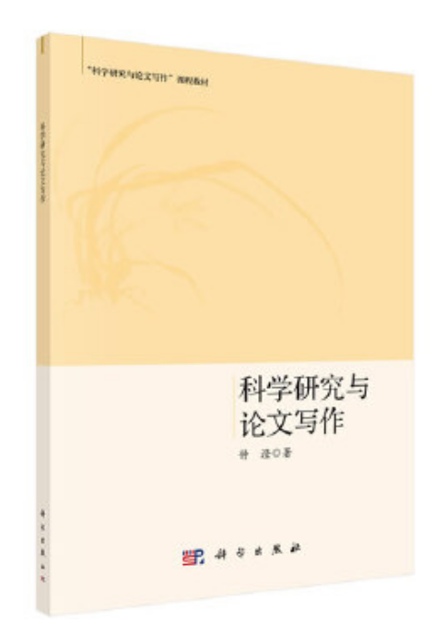

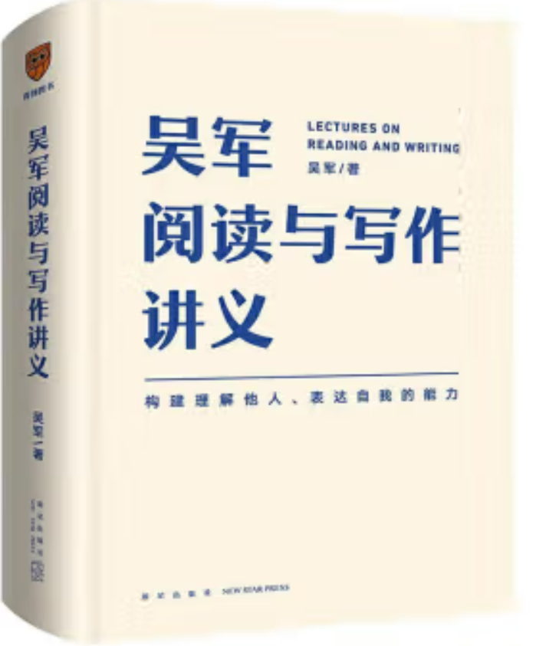
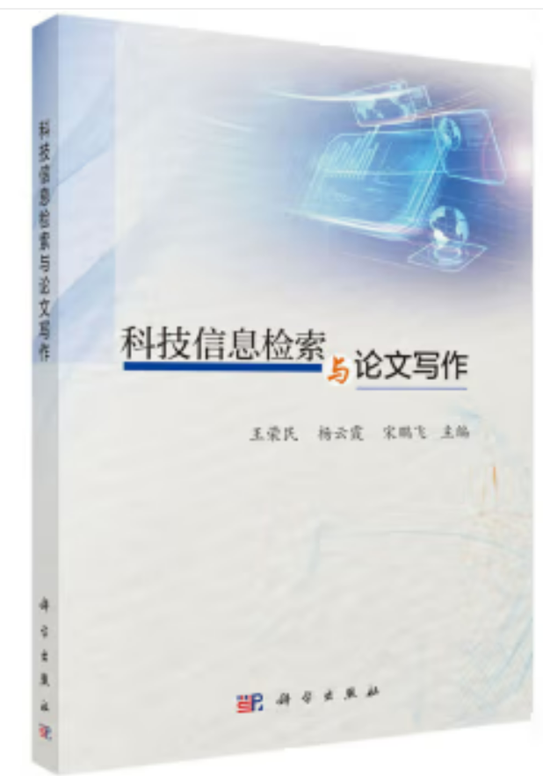
教材与参考文献
教材：
  王红军. 文献检索与科技论文写作入门[M]. 机械工业出版社:北京，2018.11,ISBN 9787111607120
参考文献
  [1] 钟澄. 科学研究与论文写作. 科学出版社，2020.4
  [2] 里红杰，陶学恒.文献检索与科技论文写作.中国计量出版社，2011
  [3] 吴军，阅读与写作讲义，新星出版社：北京，2021.4,ISBN:978-7-5133-4426-5
  [4] 王荣民，杨云霞，宋鹏飞，科技信息检索与论文写作[M]，科学出版社:北京，2020.8，ISBN 978-7-03-065397-0
  [5] 梅赐琪.清华写作与沟通课教学案例集[M]. 清华大学出版社：北京，2022

Slide 18
第一章 概述
本章内容
了解『专业写作』的目的和意义；
理解专业写作的基本要求；
理解专业写作的目标，清晰本课程教学过程。
以下幻灯片基于姚佰承、黄勇军、杨鍊、邬震宇、武刚等老师的版本，本人有所补充。

Slide 19
多选题
1分
各位同学是否有“专业写作”的如下经历？
此题未设置答案，请点击右侧设置按钮
A
课程设计报告或实验报告
B
大创申请书
C
数学建模竞赛，或电子设计类竞赛的报告
D
投寄给学报/会议的学术论文
E
以上都有
提交

Slide 20

第一章 概述
专业写作基础是一门什么课？
为什么需要准确、简洁、清晰的专业写作？
感觉就是听说读写嘛，我小学三年级就会了。
在哪些课程提交了课程报告或小论文呢？
参加过数学建模竞赛或EDA设计大赛吗？
写过大创申请书吗？写作难吗？
专业写作的核心内涵：
专业信息准确、科学、简洁、清晰的传递!
不仅关乎演说和写作形式的美，更集中体现通信的基本哲学：
你传达的复杂信息，到底有没有人愿意听、能够懂、记得住、还给点赞。
逻辑与结构、观点与事实、写作规范与学术道德

Slide 21
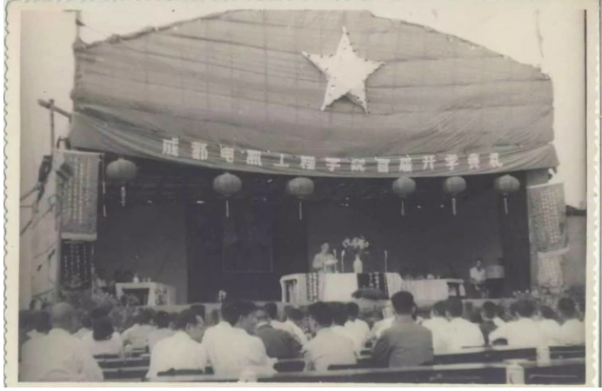
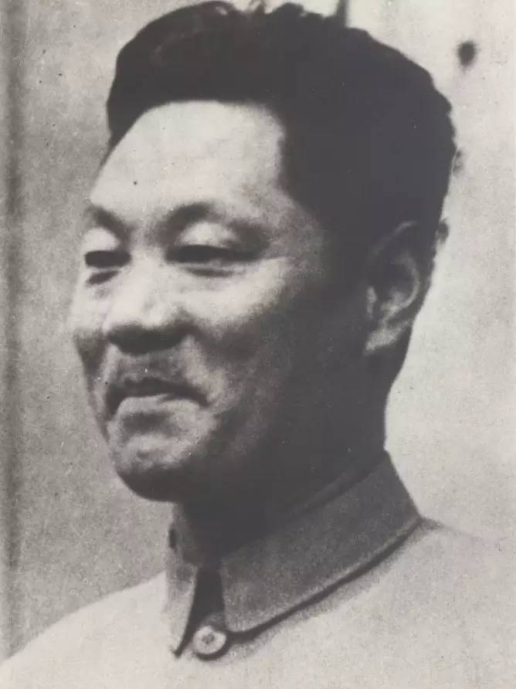
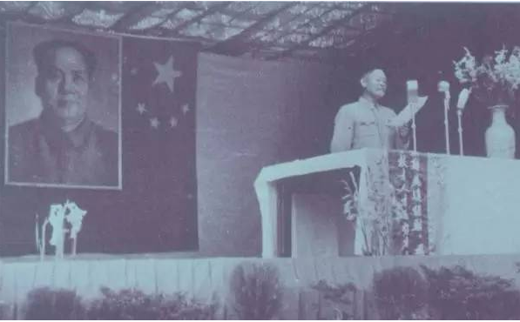

第一章 概述
专业写作基础是一门什么课？
践行校训，以专业报国！
首任院长兼党委书记吴立人
“把成都电讯工程学院办成我国乃至整个亚洲第一流的无线电大学”！
电子科技大学以“求实求真、大气大为”为校训，以人才培养为根本，以服务国防建设和国家、地方经济建设为己任，加强基础前沿交叉研究，开拓进取，锐意创新，为早日建成中国特色世界一流大学而努力奋斗！
将个人专业知识转化为公共价值和社会生产力的关键桥梁。

Slide 22
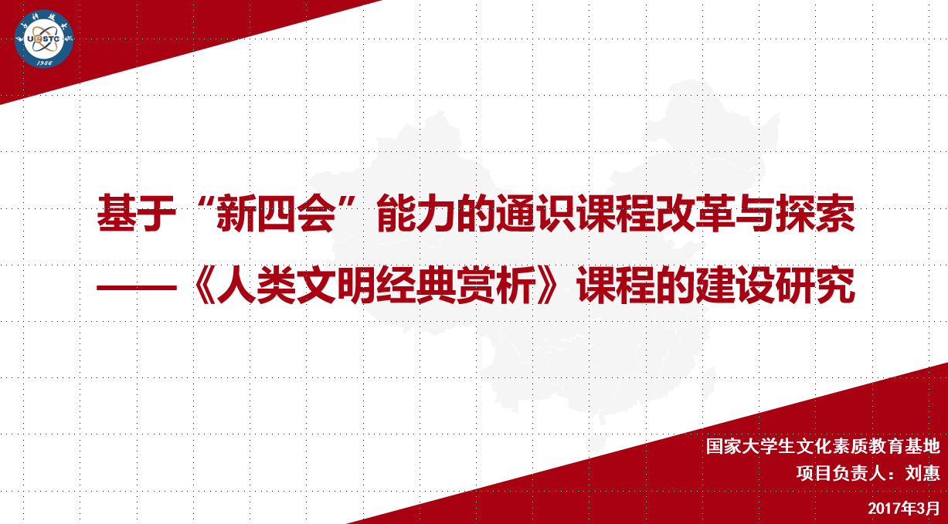
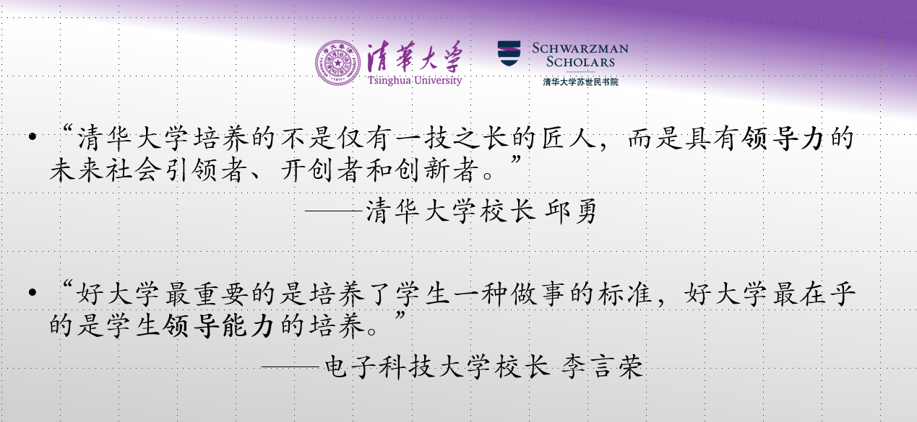
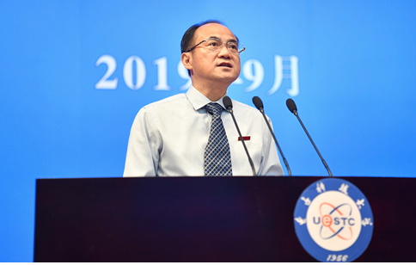
第一章 概述
专业写作基础是一门什么课？
学会分享，伴随终身！
电子科技大学国家级教学成果奖
“新四会”：听说读写
清华大学苏世民书院
听说读写，属于核心领导力
电子科技大学校长 曾勇教授
电子科技大学前校长 李言荣
大家要相互关心、与人为善、学会分享、懂得感恩，正因为大学四年是人生的关键时期，同学们在人生探索、欢乐与痛苦的交流分享中所建立的友谊，将伴随你们的终生。

Slide 23
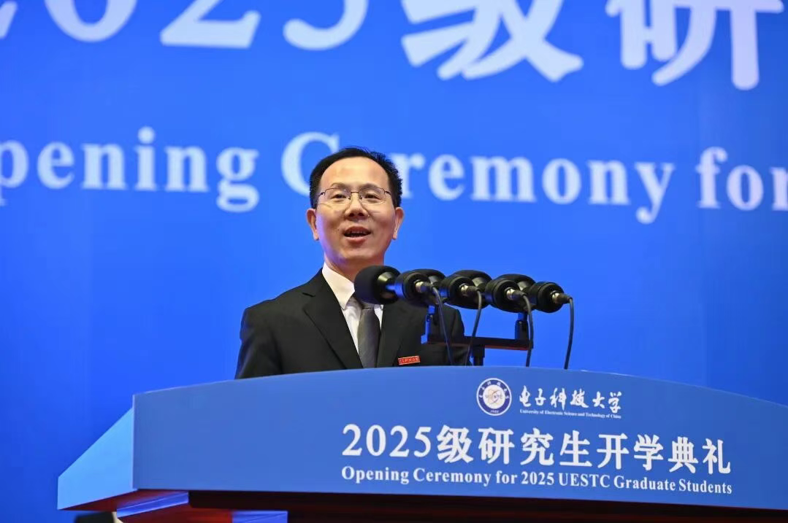
第一章 概述
专业写作基础是一门什么课？
迎接时代变迁，培养创新意识和能力，培养团结奉献的精神品格！
心怀国之大者，把论文写在祖国大地上
——2025级研究生新生开学典礼致辞
校长 胡 俊
“当今世界正在经历百年未有之大变局，我国也正处于实现中华民族伟大复兴的关键时期，科技创新的重要性日益凸显。这为同学们发挥聪明才智、立志民族复兴提供了更广阔的舞台。现在，距离建成教育强国还有不到10年的时间。你们的成长将与国家的发展紧密相连，你们的担当将与民族的复兴同频共振，你们的奋斗将与时代的潮流同向而行。”
“一是扎根中国大地，把准科研方向。
二是聚焦行业前沿，拓展全球视野。
三是坚持求真务实，培育严谨学风。
四是锤炼坚韧品格，矢志原始创新。
五是增强团队精神，学会相互协作。“

Slide 24
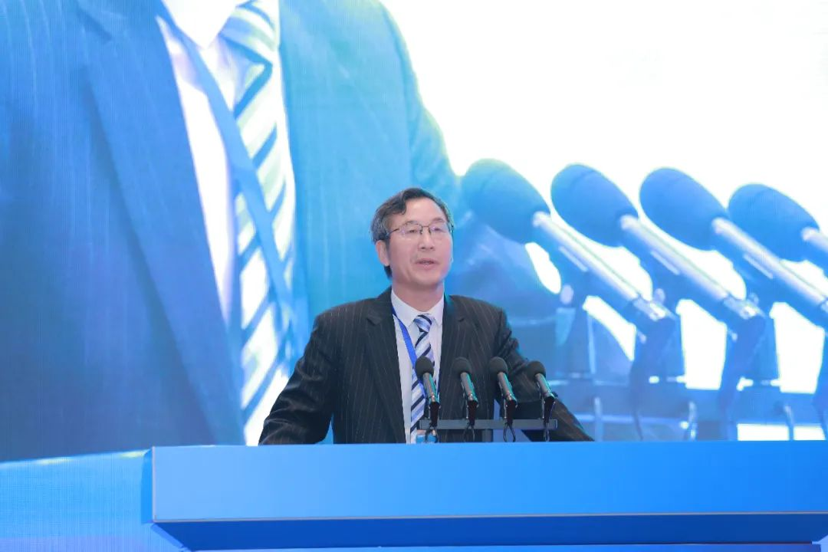
【中国科学报】袁亚湘：要关注在中国大地上写论文的科技人员
“不但要将论文写在祖国大地上，更要在祖国大地上作出重要工作和贡献。
他还建议，科技评价中应更多关注在中国大地上写论文的科技人员。
袁亚湘
中国科学院院士
中国科学院数学与系统科学研究院研究员
华罗庚：仅有初中文凭，却凭一己之力开创了中国解析数论学派
陈景润：关于哥德巴赫猜想“1＋2”的详细证明发表于国内期刊
《中国科学》，这一成果至今仍在相关研究中保持世界领先水平
袁隆平：《水稻的雄性不孕性》的研究论文发表在国内期刊
《科学通报》上
……
中国数学会2023年学术年会开幕式
（ http://www.casad.cas.cn/mtbd2022/202401/t20240104_4998732.html ）

Slide 25
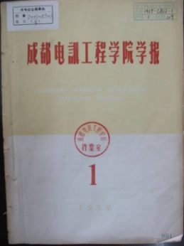
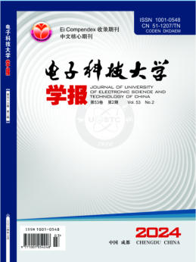
《电子科技大学学报》

Slide 26
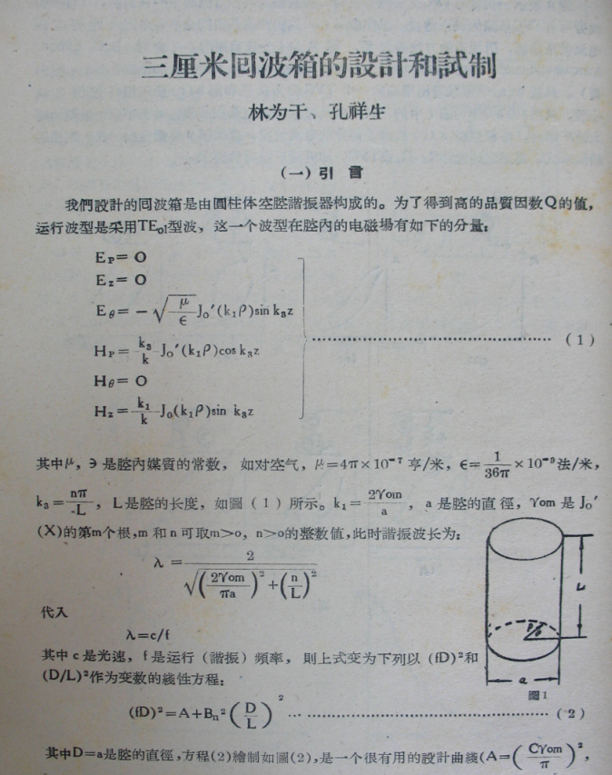
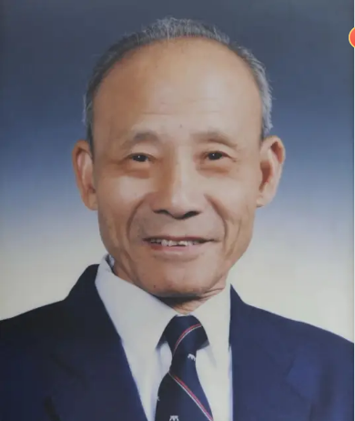
林为干 ，孔祥生
林为干（1919年10月20日—2015年1月23日）
微波理论学家，中国科学院学部委员（院士），美国麻省理工学院电磁科学院院士
“三厘米囘波箱的設計和試制” ， 《成都电讯工程学院学报》， 1959年01期

Slide 27
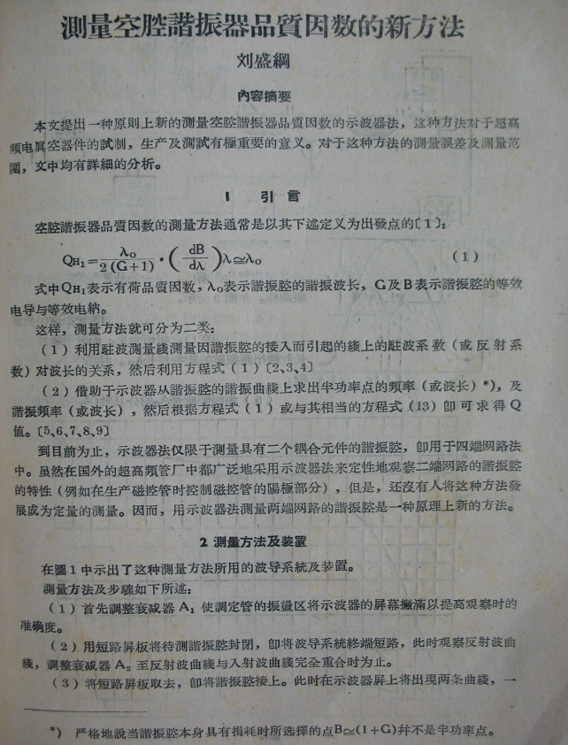
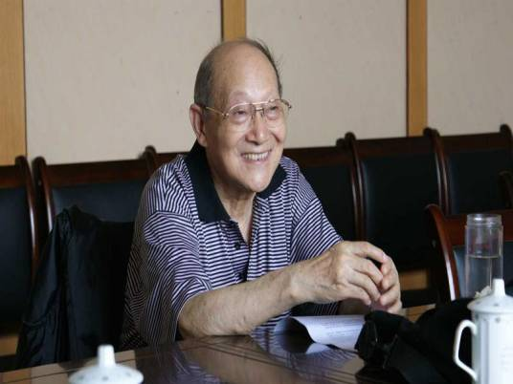
刘盛纲（1933年12月26日- ）
电子物理学家，中国科学院学部委员（院士），乌克兰国家科学院院士
“测量空腔谐振器品质因素的新方法”， 《成都电讯工程学院学报》， 1959年01期

Slide 28
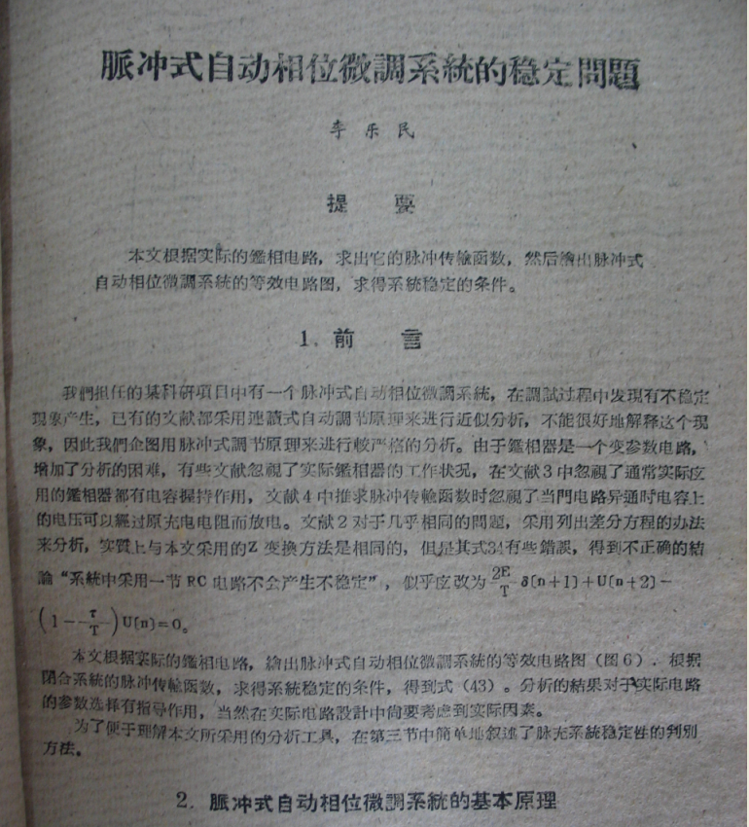
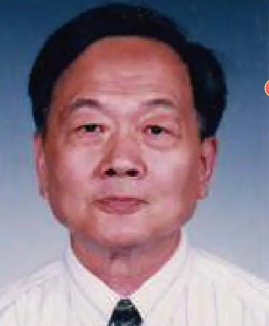
李乐民 （1932年5月28日- ）
中国工程院院士
“脉冲式自动相位微调系统的稳定问题” ， 《成都电讯工程学院学报》， 1962年01期

Slide 29
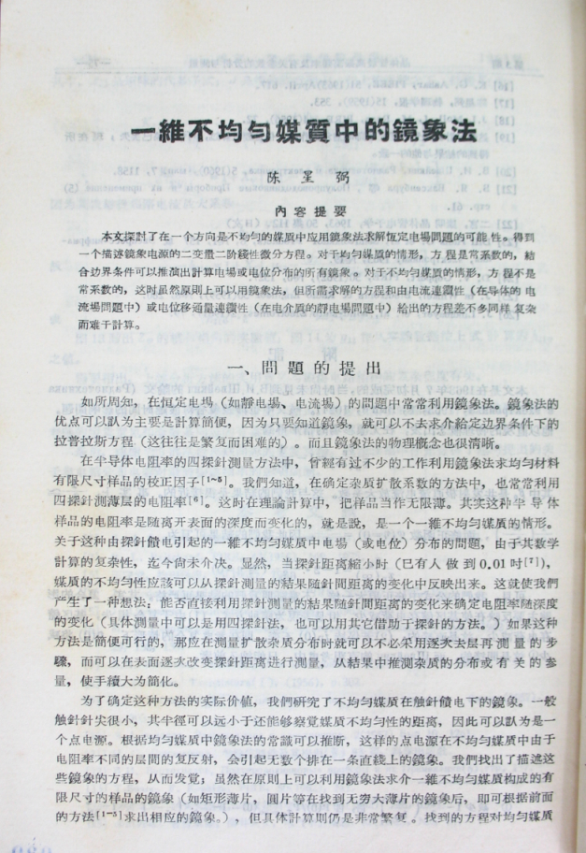
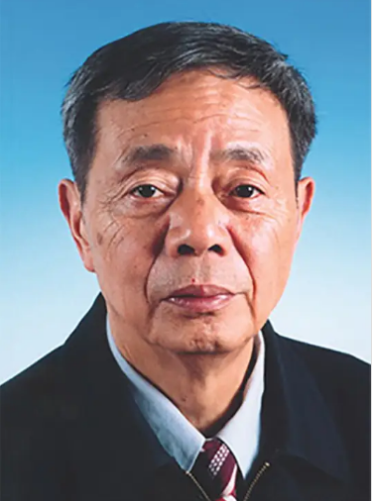
陈星弼（1931年1月28日-2019年12月4日）
中国科学院院士，
半导体器件物理学家，微电子学家
“一维不均匀媒质中的镜像法”， 《成都电讯工程学院学报》， 1963年03期

Slide 30
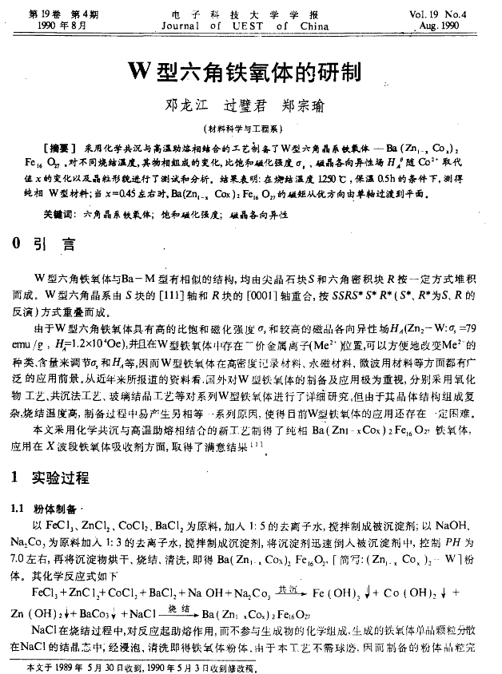
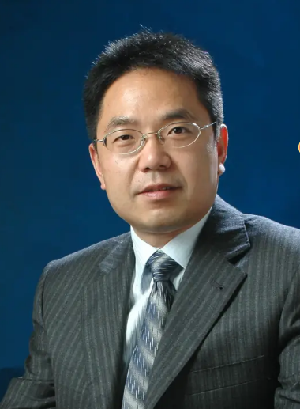
邓龙江,过璧君,郑宗瑜
邓龙江（1966年12月- ） ，中国科学院院士
“W型六角铁氧体的研制”， 《电子科技大学学报》， 1990年04期

Slide 31
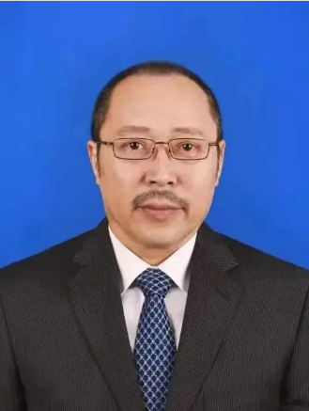
1978年3月—1982年1月，就读于成都电讯工程学院电真空器件专业，毕业并获得学士学位。
根据2022年6月中国科学院半导体研究所网站显示，祝宁华先后在《Nature Communications》和《Light》等刊物上发表SCI论文283篇（第一作者50篇），受邀在IEEE-JSTQE，IEEE-JQE和JLT等刊物上撰写8篇特邀文章，第一作者出版著作3部
2023年5月31日，中国科学院发布消息称，中国科学院半导体研究所集成光电子学国家重点实验室微波光电子课题组李明研究员-祝宁华院士团队研制出一款超高集成度光学卷积处理器。相关研究成果以Compact optical convolution processing unit based on multimode interference为题，发表在《自然-通讯》上。标志着中国在光计算方面有了重大突破。
祝宁华，1959年12月出生于贵州安龙县，微波光子学家，中国科学院院士，中国科学院雄安创新研究院院长
[1]祝宁华,王仁明,王子谦.集成光波导本征模的变分分析及其应用[J].中国科学（A辑）,1995,25(3):319-326

Slide 32
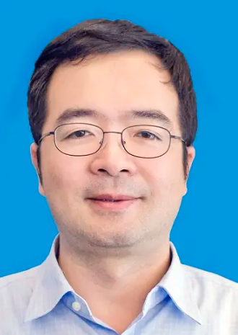
1987年，吴剑旗本科毕业于北京航空航天大学；
1990年，硕士毕业于电子科技大学
截至2022年1月，吴剑旗出版中英文专著《综合脉冲孔径雷达》《SyntheticImpulse and Aperture Radar(SIAR):A Novel Multi-Frequency MIMO Radar》（美国Wiley出版公司）《先进米波雷达》《AdvancedMetric Wave Radar》（德国Springer出版公司）等
在中国国内外发表论文30多篇；
获授权国防发明专利19项
截至2022年1月，吴剑旗获得国家科技进步奖一等奖1项、二等奖3项，获国防一、二等科学技术奖多项，集团特等、一等科技奖多项
吴剑旗，男，汉族，1966年7月23日出生于四川省宜宾市，籍贯江苏张家港 [19]，雷达领域专家，中国工程院院士，中国电子科技集团公司首席科学家，三十八所科学技术委员会主任
[1]吴剑旗,贺瑞龙,江凯,等.稀布阵综合脉冲孔径雷达的研究与试验[C]//全国雷达学术年会.中国电子学会, 1999.

Slide 33
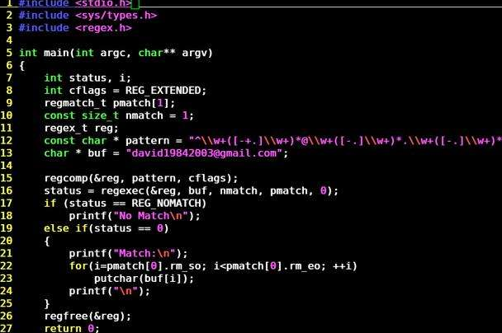


第一章 概述
专业写作基础是一门什么课？
可以说，交互的本质是沟通
复杂和高级的沟通是“人”区别于“其他动物”的主要原因之一
大学的很多课程，其实都是沟通类课程
学习写代码：跟电脑沟通
学习英语：跟外国人沟通
学习理化生：与世界互动

Slide 34
第一章 概述
专业写作基础是一门什么课？
我想先问大家一个问题，你们高考语文考了多少分？
有人说，老师别问了，我都到电子科大来了，我这辈子估计跟语文要说拜拜了。
那么，听说读写能在大学学习中扮演什么角色？
事业发展：你的价值标签如何确立？
杰出：如果你成就斐然，要不要分享传播？
优秀：要不要参加各类竞赛如数学建模？要不要参与科研？
基础：想得到好的GPA，怎么听好课？写好作业和报告？完成课堂讨论和师生沟通？

Slide 35
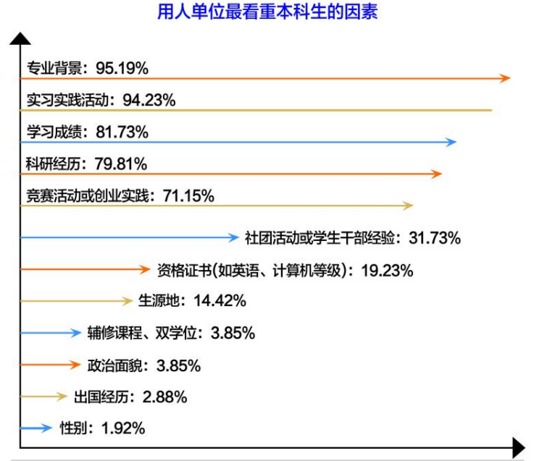
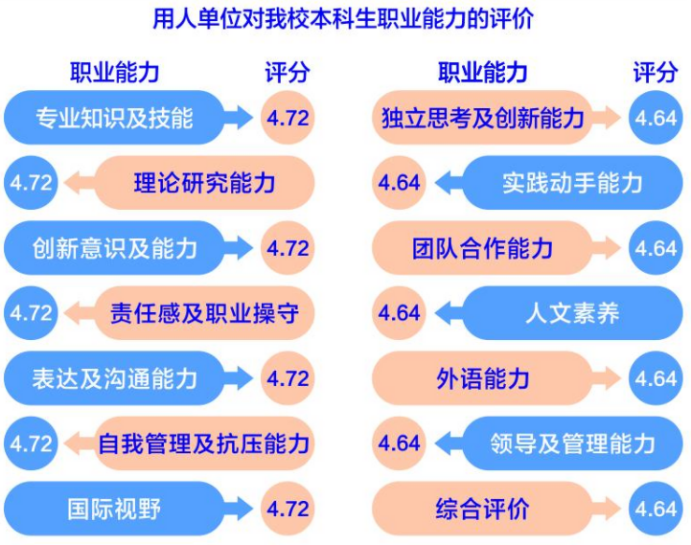
第一章 概述
专业写作基础是一门什么课？
表达及沟通能力

Slide 36
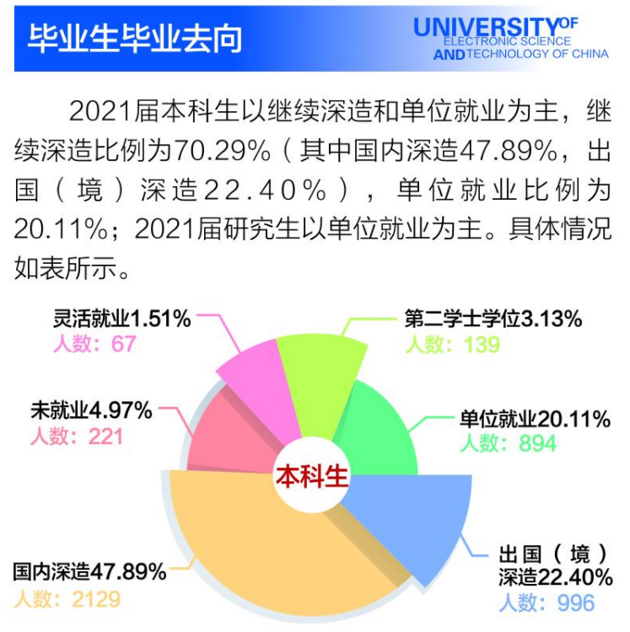
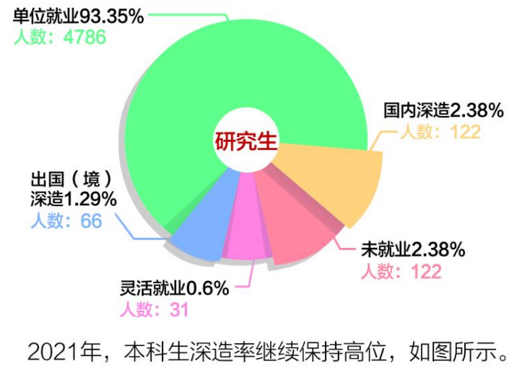
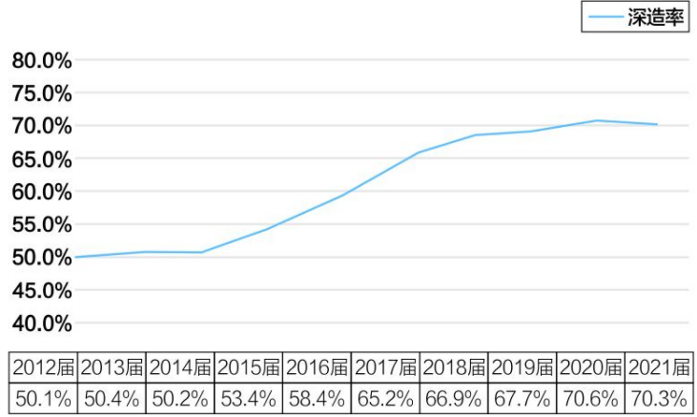
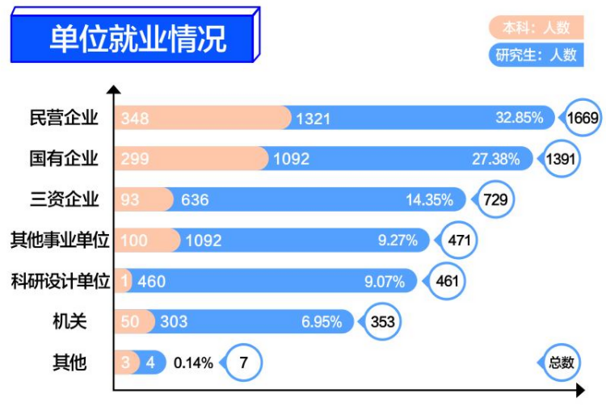
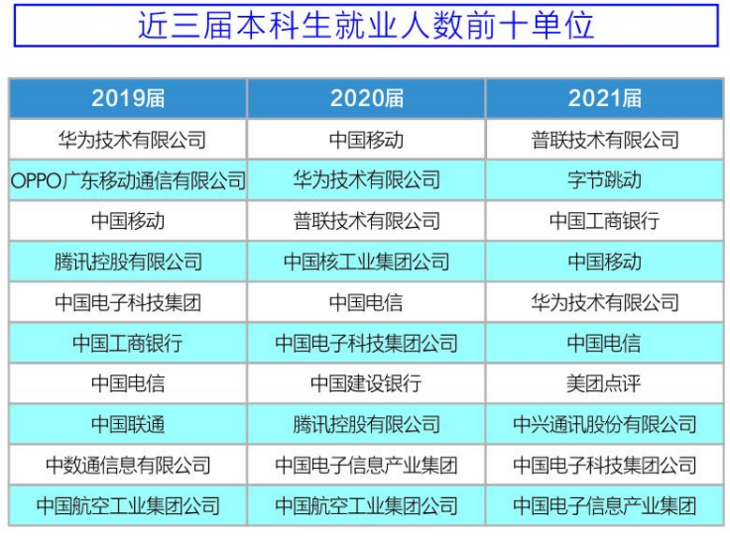
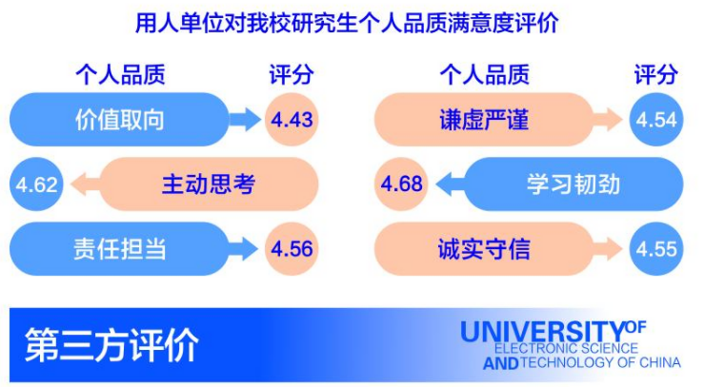
第一章 概述
专业写作基础是一门什么课？
你大学毕业以后都会去干什么？

Slide 37
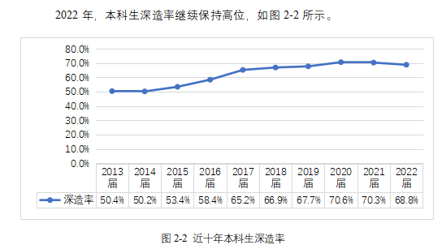
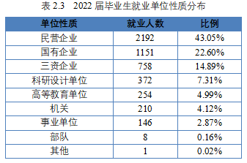
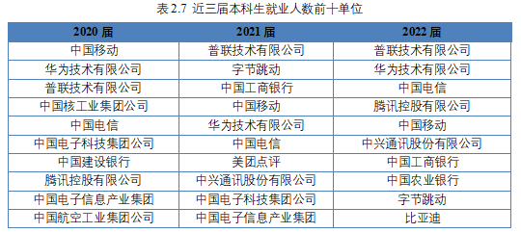
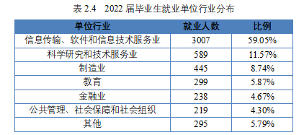
第一章 概述
电子科技大学2022届就业质量报告
写作能力对就业的作用是什么？

Slide 38
各位同学未来的职业理想/类型？
写作对这些职业重要吗？
A. 企业的软件开发工程师、硬件开发师、或系统架构设计师？
  比如华为/腾讯/阿里
B. 大学教师
  电子科技大学/清华大学/上海交大
  海外大学
C. 研究院所的研究员
  中电科十所、二十九所、三十所
  航天科技等央企的研究所
D. 电子信息企业的创业者
E. 非电子信息类企业
F. 公务员
G. 其他

Slide 39



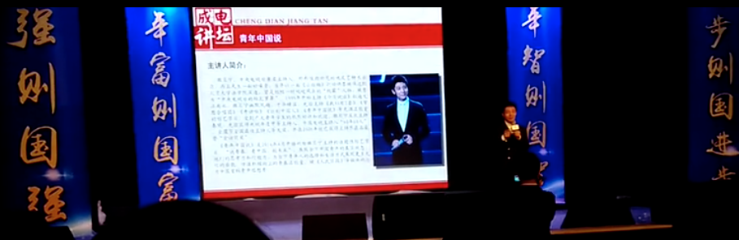
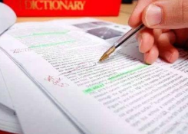

第一章 概述
专业写作基础是一门什么课？
狭义的通信
01001001
01001001
演讲
论述
开会
广义的通信：信息交互
学习面向专业的听说读写，掌握高效而通用的信息传递与沟通能力！

Slide 40
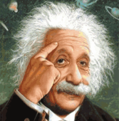


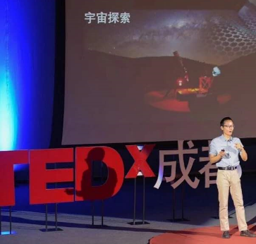
第一章 概述
专业写作基础是一门什么课？
电子信息工程大类专业的通识教育课
培养的是专业技术相关的信息检索能力、写作能力与表达能力
核心在于思维的逻辑性、表述的规范性和沟通的清晰性
定义
虽然这是一门短课，但学好这门课，你可以更好的：
理解科研和工程技术的基本思维套路
在海量的信息里
找到你要的
并转化成自己的
写出高质量的
论文和报告
做一个好的演讲者

Slide 41
第一章 概述
短短8周，我们要学习些什么？
听课并书面分享观点
说一项专业研究（演讲稿/剧本）
读一些科技文献
写一篇课堂报告
广播信源，在聚光灯下展示你的成果
协议软件，科学论文和技术专利
AD/DA，梳理进展和分析科学研究动机
接收机，文献检索与资料查询

Slide 42
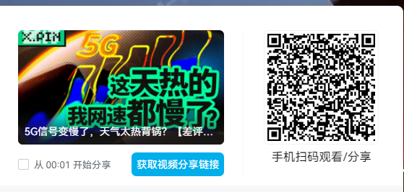
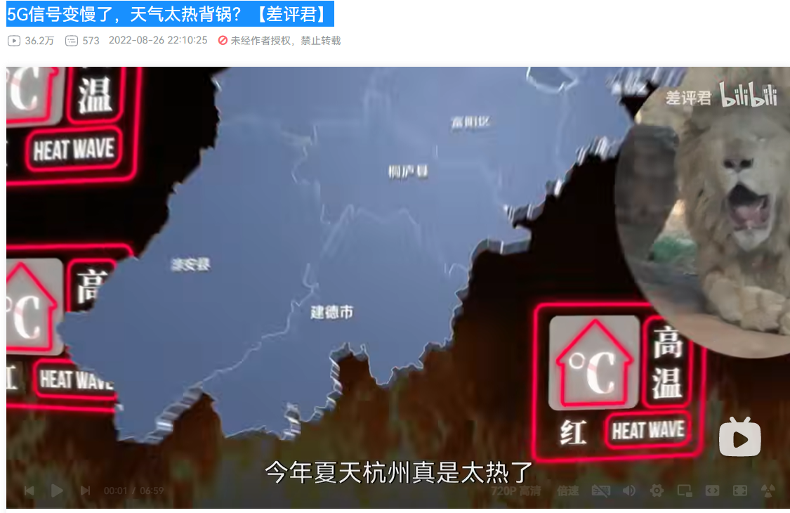
第一章 概述
学完这个课，可以把写作提高到什么水平？

Slide 43
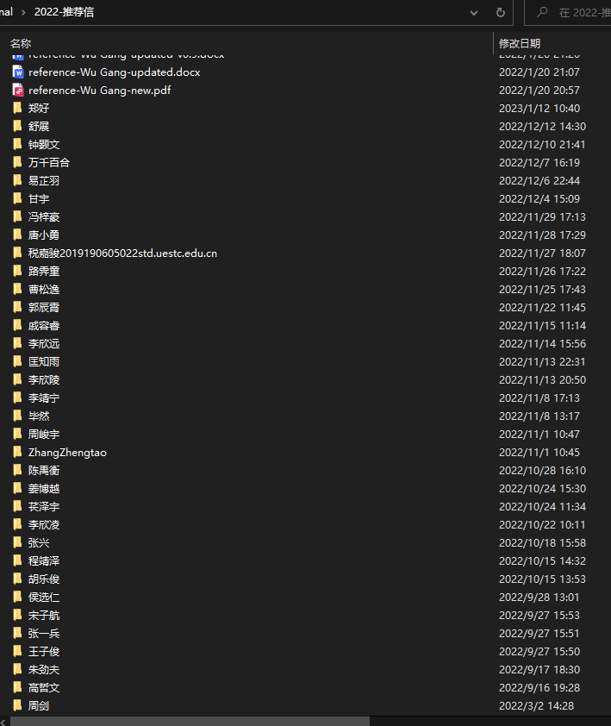
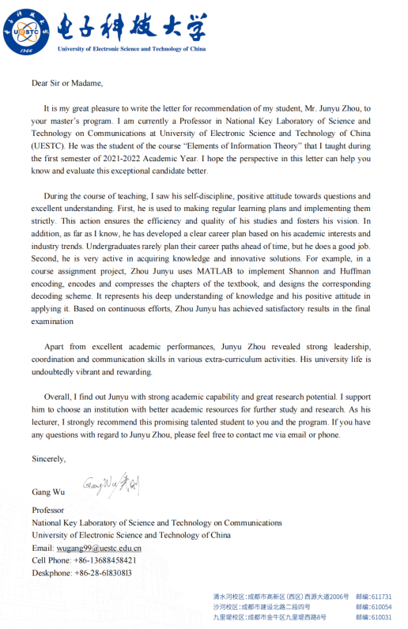
第一章 概述
学完这个课，可以把写作提高到什么水平？

Slide 44
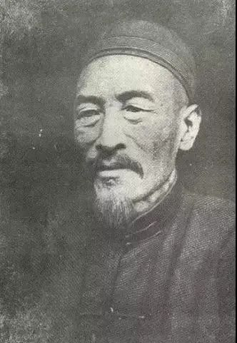
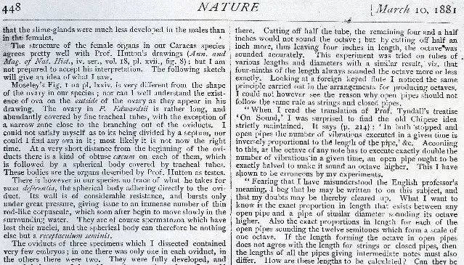
第一章 概述
希望大家通过本课程，重点关注：
英语，是大学学习最重要的学习内容之一！！
世界上的科技文献，90%以上由英语书写。
世界上最发达的国家，暂时还是英语国家。
如果你想深造，英语是敲门砖。
如果你想去一流企事业工作，英语是基本功。
Foreign Languages learning
外语学习
Style
faith
美学表达
Following
attitude
创新驱动
Scientific
horizon
科学视角
发明创造，从调研开始。
论文写作，从综述开始。
不了解行情的技术开发，必然失败。
拍脑袋的创新，是民科干的事。
洞察宽广，才靠谱。
科学思想，
核心为深刻探索的批判精神。
发现、分析、解决问题
科学进步三要素
发明创新，改变世界！
在文章中，徐寿对传统声学定律“空气柱的振动模式”（即伯努利定律）提出质疑，并用现代的科学矫正了一项古老的定律。
美学，贯穿世界。
论文和报告也是讲颜值的！！
逻辑、行文是科技表达的身材，
图文并茂是科技表达的脸蛋，
如果你不够满意你的天生颜值，
现在你的嘴和手能给你第二次机会。
Notes:
徐寿（1818—1884）
除了是第一个发《Nature》的中国人，徐寿还有许多与清朝格格不入的“第一”。
中国第一台蒸汽机、第一艘轮船、第一艘军舰、第一所教授科技知识的学校、第一场科学讲座、第一本科技期刊、第一批化学翻译本......
徐寿的声学发现
在1881年3月10日的Nature, 的确可以找到这篇“论文”，有照片为证，发表在当期的448页，讨论中国的声学问题：
这篇题为Acoustics in China的“论文”，编辑在开头就注明了，其实是一封读者来信，是晚清著名传教士John Fryer在1880年6月1日由上海写给著名的物理学家、英国皇家学会会员John Tyndall教授，同时投给Nature发表的。而收到这封信的W.H. Stone博士，在1881年1月8号，还对这封信做了点评，附在信后一并发表。以下是论文的延续照片：

Slide 45

第一章 概述
希望大家通过本课程，重点关注:
Scientific horizon
卡尔-马克思指出：
方法论的精髓就是，
透过现象看本质。
抓住核心，找到不同，是为发展真理。
思想内涵决定写作表达的高度和深度，视野决定完整性和可信度
专业表达要言之有物，切忌无病呻吟。
Motivation
Flow
Details

Slide 46



鲁迅说写作《作文秘诀》
“白描”却并没有秘诀。如果要说有，也不过是和障眼法反⼀调：有真意，去粉饰，少做作，勿卖弄而已。
鲁迅先生借助写作秘诀的话题讽刺故意用生僻难懂的字讽刺白话文写作，最后的总结“有真意，去粉饰，少做作，勿卖弄而已。”言简意赅，也适用于专业写作。----武刚

Slide 47

钱学森讲写作
https://zhuanlan.zhihu.com/p/404749697
在1963年3月30日，钱学森同志在中国科技大学作了一场题为“怎样写毕业论文”的报告，以下来自一位在座学生的笔记：
在科学的道路上必须要有一股傻劲，不要怕做小的工作，需要付出大量的平凡劳动。取得一次成功，必须经过千百次的失败。跌倒了，爬起来，满怀信心，干劲充沛，任何困难也难不住，工作一定能做好。

Slide 48

莫言谈写作
https://www.bilibili.com/video/BV1hR4y1z7Wo/?share_source=copy_web&vd_source=875931efc5b7b654815ff37d6ad33035
你必须调动全部的感官记忆！无论是8岁小孩写作，还是成熟作家创作，都离不开这个基本的技巧。

Slide 49

第一章 概述
希望大家通过本课程，重点关注：
Following attitude
牛顿曾说过：
如果说我看得更远的话，是因为我站在巨人的肩膀上
试想，如果一篇科学论文，没有参考文献，有没有人会信？
任何比较严谨的表述都是建立在相对充分调研的基础之上。
Introduction
Specification
Review
提出问题 → 界定问题 → 查证问题

Slide 50



综述的文献必须全面！

Slide 51


华为科学家也写论文！

Slide 52



文献检索（示例）
Google的AlphaGo相关论文
OpenAI关于ChatGPT相关论文
引用格式：
[1] Silver D, Schrittwieser J, Simonyan K, et al. Mastering the game of go without human knowledge[J]. nature, 2017, 550(7676): 354-359.
[2 ]Thorp H H. ChatGPT is fun, but not an author[J]. Science, 2023, 379(6630): 313-313.
[3] van Dis E A M, Bollen J, Zuidema W, et al. ChatGPT: five priorities for research[J]. Nature, 2023, 614(7947): 224-226.
Notes:
Thorp H H. ChatGPT is fun, but not an author[J]. Science, 2023, 379(6630): 313-313.

Slide 53

ChatGPT-4 Technical Report
https://arxiv.org/abs/2303.08774

Slide 54

Nature教我们用ChatGPT
学会使用ChatGPT的小技巧
  选择应用场景
  信任，但要确认
  考虑安全性
  迭代
  把它当人看
  拥抱变化
参考文献：
1. Piccolo, S. R. et al. Preprint at https://arxiv.org/abs/2303.13528 (2023).
2. Jesse, K. et al. Preprint at https://arxiv.org/abs/2303.11455 (2023).
3. Pearce, H. et al. Preprint at https://arxiv.org/abs/2108.09293 (2021).
4. Shue, E. et al. Quant. Biol. https://doi.org/10.15302/J-QB-023-0327 (2023).

Slide 55





第一章 概述
希望大家通过本课程，重点关注：
Style
faith
如果说，内容不够优秀，是水平问题；
那么形式烂，就是态度问题。
逻辑清晰
书写规范
图文并茂
排版合理
稳重自信
只看海报，你会选看哪部电影？

Slide 56

第一章 概述
希望大家通过本课程，重点关注:
English
learning
时代在进步，对大学生语言能力的要求也在升高
专业
英语
托福雅思
大学英语四六级
深造必备
发展趋势，建议大二/大三
基本要求，建议大一完成

Slide 57

第一章 概述
希望大家通过本课程，重点关注:
时代在进步，对大学生语言能力的要求也在升高
出色的语言表达成为科技博主的基本要求！而清晰专业的写作是基础！

Slide 58

第一章 概述
专业写作基础课程计划
查听读写
文献检索和综述，选择一个研究主题，检索资料，撰写文献综述
要研究或开展的工作属于什么学科范畴？
上网查找文献和资料的思路一般如何？
如何利用好电子科技大学图书馆资源？
怎么选择听科学讲座？
怎样高效率的读论文和书籍，方法一样吗？
如何选取重点？
如何撰写文献综述？

Slide 59
第一章 概述
专业写作基础课程计划
写
科技报告、专利、论文
考核：根据资料，完成一份综述性论文及课堂报告
电子信息专业中会遇到哪些书写内容？
如何写好一份科技报告？
什么是技术专利？其要求是什么？
什么是科学论文？其要求是什么？
什么是学位论文？其要求是什么？

Slide 60
第一章 概述
专业写作基础课程计划
说
课堂交流：分组，每组抽签决定顺序
针对综述论文，开展研究合作
准备用于专业性表达的幻灯片
根据综述选题，确定撰写提纲
有限时间，高质量、高效表达

Slide 61



第一章 概述
专业写作基础成绩构成
总要求：每人完成不少于1500字写作
过程：(1)选题查新;(2)撰写综述及小论文；
(3)提交-修改-完善，课堂点评；(4)课堂分组汇报
形式：
（1）综述论文（3000字），分组完成，个人1000字；
（2）课堂作业1次，习作点评1次（课下），论文修改说明1页
综述论文
每组一份
按质评分
课堂作业
习作点评
修改说明
按人评分
课堂交流
口头报告
按组评分
求抱学霸大腿？
No！
随机的！
课程论文40%
平时作业30%
课堂报告30%

Slide 62
第一章 概述
综述选题建议
量子xxx（通信、精密测量、计算）技术研究综述
（1）综述论文（4000字），分组完成，个人1000字
（2）分工：
组长：召集组员，完成大纲，整理组员提交的文献（前2周）
组员：讨论题目，确定具体方向及对应章节，撰写章节提纲（具体到3级标题），完成文献检索（不少于20篇，中、英各10篇）
组长：
（1）组织讨论
（2）修改提纲
（3）汇总
组员：
（1）撰写章节提纲（到3级标题）
（2）对应方向文献检索
（3）撰写，修改再修改按人评分
口头分组汇报
（1）选题过程
（2）撰写修改
（3）汇报幻灯片
助教：周翔宇 QQ:2661829386

Slide 63
课时安排与节点要求
周 | 日期 | 内容 | 节点要求
1 | 2026-08-31 | 概述&文献检索 | 分组
2 | 2026-09-14 | 文献综述论文撰写 | 小组选题
3 | 2026-09-21 | 学位论文写作规范 | 提交论文大纲
4 | 2026-09-28 | 论文/报告/专利写作 | 提交第1次初稿
5 | 2026-10-12 | 范文讲解与写作问题研讨 | 提交第2次初稿
6 | 2026-10-19 | 专利等写作范文讲解 | 提交论文初稿
7 | 2026-10-26 | 习作评讲 | 提交第3版论文
8 | 2026-11-02 | 课程汇报与研讨 | 再次修改并汇报
*2-8周节点要求，请在前一周周五前提交

